Slide 1
Xin chào các con

Slide 2
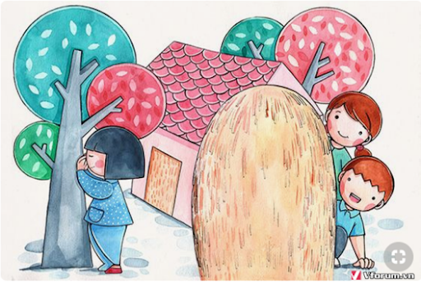
Trò chơi: Hái táo
Hôm qua, cô Mơ ở xóm Hạ đến thăm nhà Hà. Cô cho Hà giỏ cam. Hà chọn quả cam to phần bố. Mẹ khen và thơm lên má Hà.
Tìm điểm chung của âm trong ba tiếng
Khóm, tôm, bờm
Hãy đọc nào.
om ôm ơm

Slide 3
Bài 37: em êm im um

Slide 4
Tiết 1

Slide 5
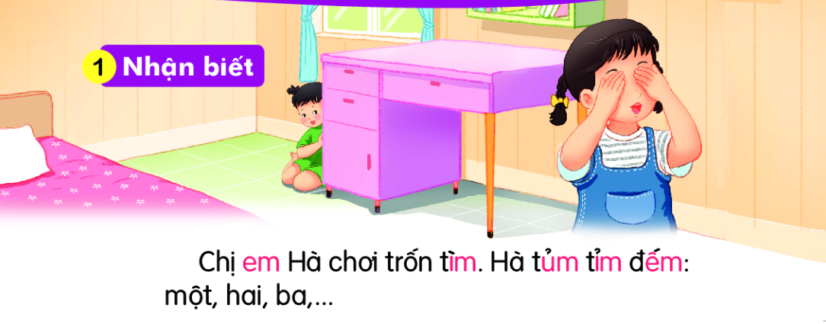
ìm
ủm
Chị em Hà chơi trốn tìm. Hà tủm tỉm đếm: một, hai, ba,…
em
ỉm
ếm

Slide 6
em
êm
im
um
đ
êm
đếm

Slide 7
ghép tiếng:
Vần-âm tiếng
em em im um

Slide 8
2
Đọc
em
êm
im
um
§äc
đ
êm
đếm
êm
hẻm
kem
mềm
nếm
em
em
êm
um
tím
chụm
mũm
mỉm
ím
um
mỉm

Slide 9
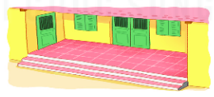
2
Đọc
thềm
thềm nhà
tem thư
em
tủm tỉm
tủm
tỉm

Slide 10
3
Đọc
em
êm
im
um
đ
êm
đếm
hẻm
kem
mềm
nếm
mỉm
tím
chụm
mũm
tủm tỉm
tem thư
thềm nhà

Slide 11
Trò chơi: Ai nhanh hơn?
e -
i -
m
m
um
êm
em
u-
m
im
ê -
m

Slide 12
Trò chơi: Ai nhanh hơn?
tem thư
tủm tỉm
thềm nhà

Slide 13
Tiết 2

Slide 14
3.ViÕt
em
êm
im
um

Slide 16
3
Tập viết
thềm
tủm tỉm

Slide 17
Củng cố
Hộp quà bí mật
tủm tỉm
Tem thư
mềm
mũm

Slide 18
4. Đọc
Chim ri cần cù tìm cỏ khô về làm tổ. Đêm qua, nó bị ốm. Chim sẻ và chim sơn ca đến thăm, đem cho nó túm rơm. Chim ri cảm ơn sẻ và sơn ca.

Slide 19
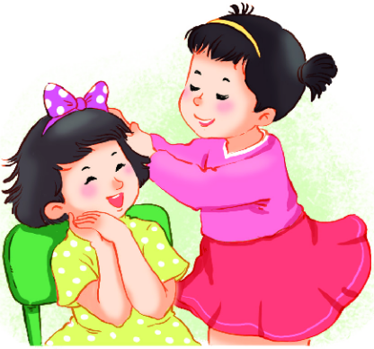
Giúp bạn

Slide 20
Củng cố bài học
Tạm biệt và
hẹn gặp lại!

